Slide 1


PRESENTACIÓN TÉCNICA
Rodolfo Gallardo, Marcelo Goncevatt, Mario De La Torre

Slide 2

PRESENTACIÓN DEL PROYECTO

Slide 3







TECNOLOGÍAS UTILIZADAS

Slide 4
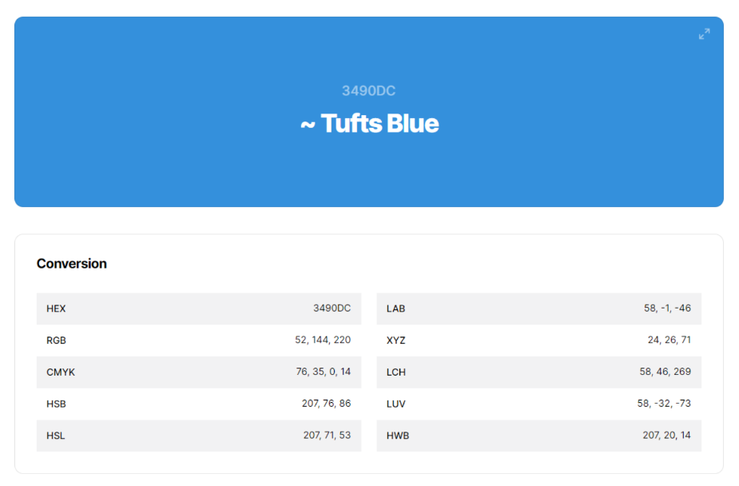
COLOR

Slide 5
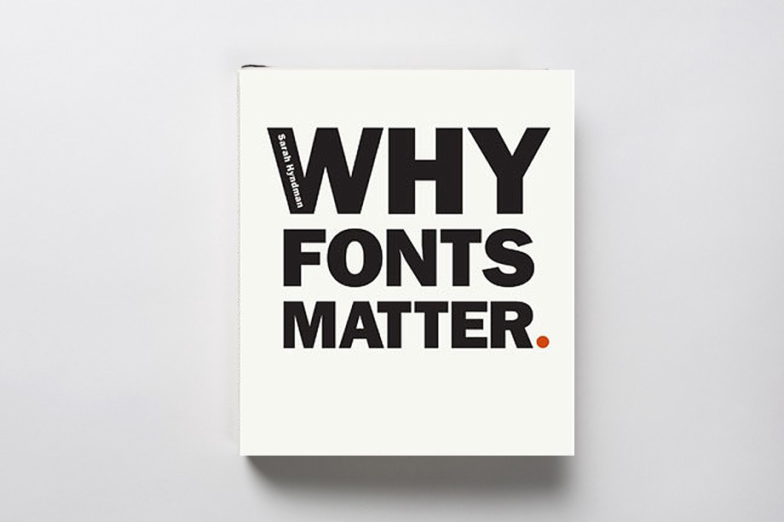
TIPOGRAFÍA

Slide 6

EL PROYECTO

Slide 7
GRACIAS
AHORA EMPIEZAN LAS PREGUNTAS

